Slide 1
TD4 - Habiter : situer son lieu de vie à différentes échelles
La région en géographie

Slide 2
1) La notion de région
Espace, territoire et région ? Quelles nuances entre ces 3 termes en géographie ?
ESPACE : tout ou partie de la surface terrestre
produit par les groupes humains et caractérisé par la combinaison d’éléments physiques, économiques et sociaux
TERRITOIRE : portion de l’espace terrestre
supposant une appropriation de nature politique et/ou affective
REGION : portion de l’espace terrestre
présentant une unité fondé soit sur l’homogénéité, soit sur une cohésion fonctionnelle (organisationnelle) interne

Slide 3
1) La notion de région
• 1er type de région : un espace homogène (identité d’origine culturelle et/ou physique)
SCHEMA
• 2ème type de région : un espace organisé (polarisation, organisation administrative…)
SCHEMA
→ Distinguer la région et la Région

Slide 4
2) Le découpage administratif
Des divisions administratives de différentes natures
Ex : le canton
Circonscription servant de cadre à l’élection du conseil départemental
Ex : l’arrondissement
Circonscription administrative de l’Etat dont le chef-lieu est la sous-préfecture

Slide 5
2) Le découpage administratif
b) Les collectivités territoriales
La commune (1790)
Le département (1790)
La Région (1956)
-> deux grandes lois de décentralisation de 1982 (1985) et de 2004 (2005)
+ loi NOTRe (nlle org terr de la Rép) de 2015

Slide 7
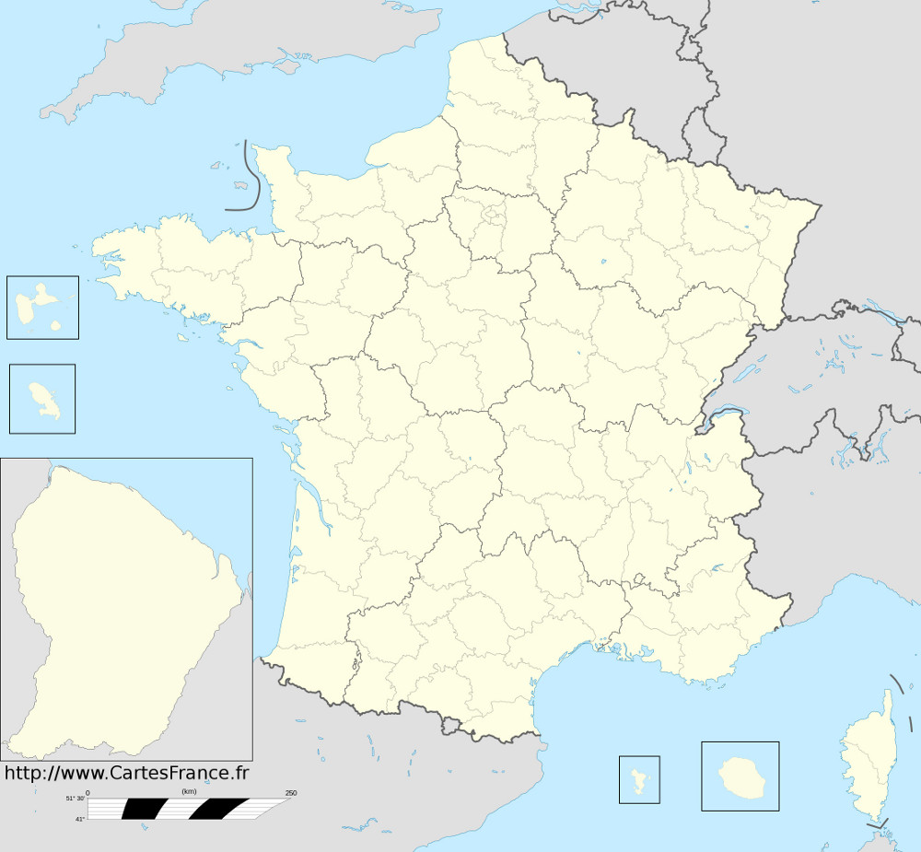

Slide 8
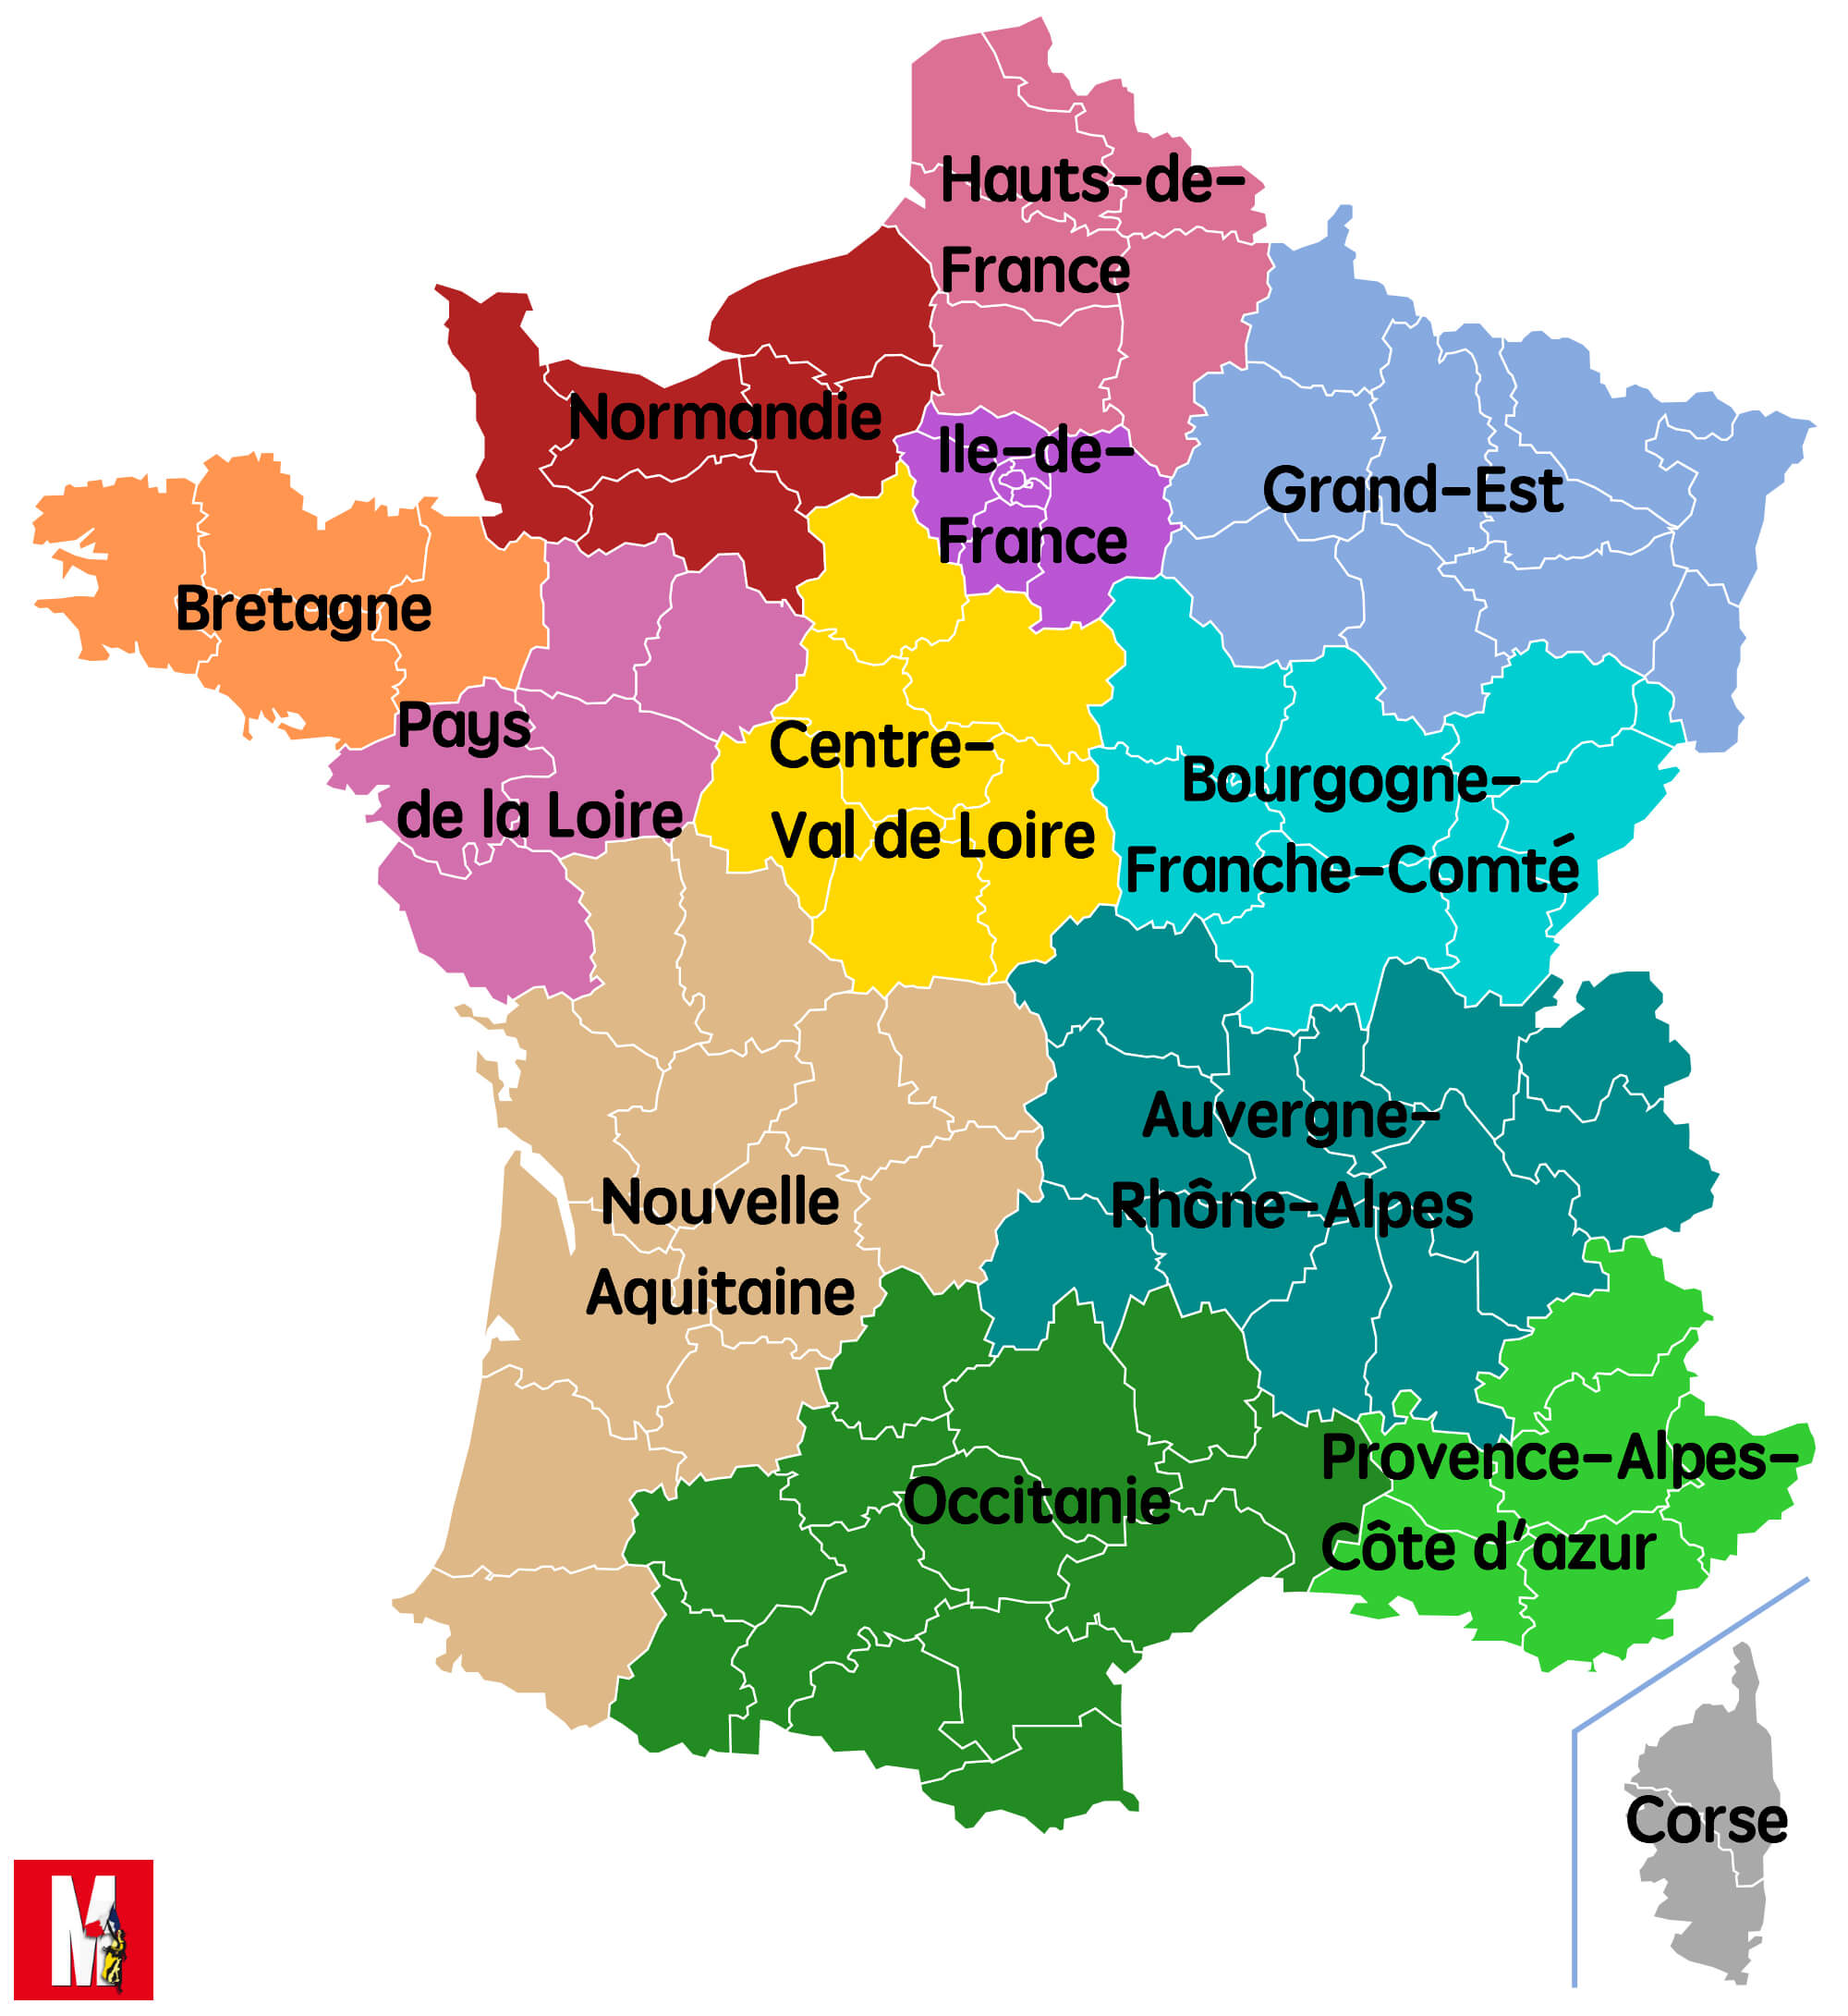
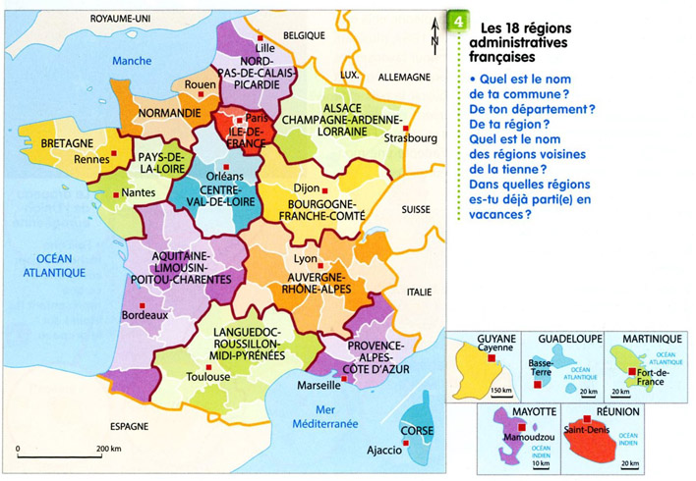

Slide 9
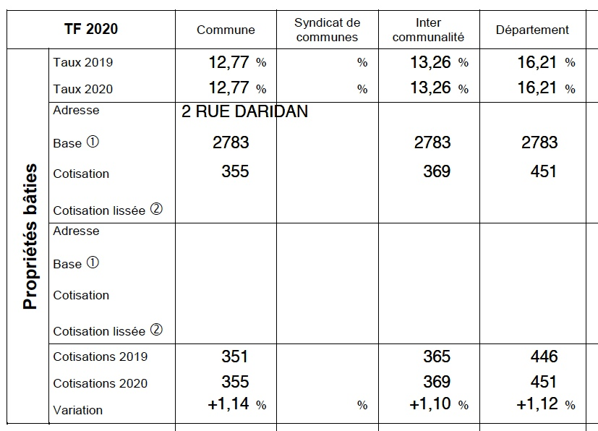

Slide 10
2) Le découpage administratif
c) Les « nouveaux territoires » (liés à l’intercommunalité)
* Les EPCI (Etablissement public de coopération intercommunale)
Les communautés de commune (CC) (5000->15000 min)
Les communautés d’agglomération (CA) (>50000 hab)
Les communautés urbaines (CU) (450000->250000 hab)
Les métropoles (loi MAPTAM 2014, > 400000 hab)
* Les « pays » (ne sont pas des EPCI, mais des territoires de projets qui passent des contrats avec les Régions)

Slide 11
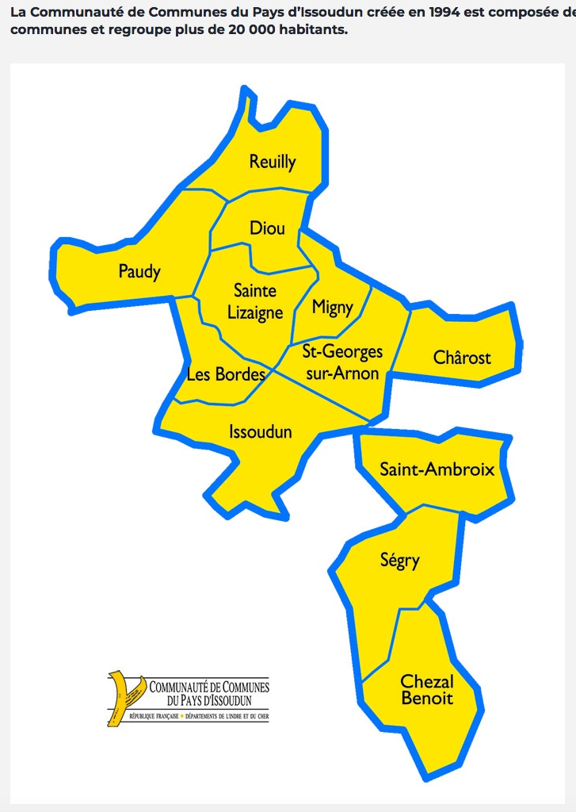
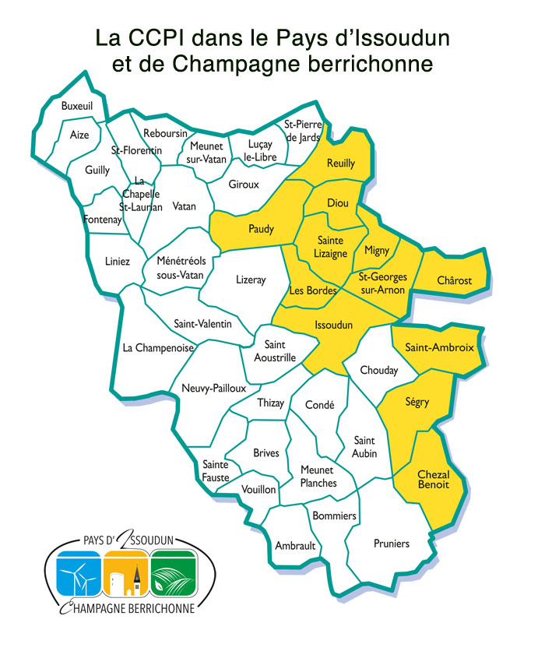
Une communauté de communes est un exemple d’ECPI (à fiscalité propre)
Un « pays » est un territoire de projet associant pour une durée déterminée un groupe de communes (le « pays ») passant un « contrat » avec le conseil régional pour la réalisation de projets.

Slide 12
3) La notion d’échelle
• définition et dimension géographique
Rapport entre :
la distance représentée (sur la carte, sur la photographie) et
la distance réelle sur le terrain (dans la réalité)

Slide 13
3) La notion d’échelle
• les différentes notations de l’échelle
Sous une forme mathématique (fraction)
Ex : carte IGN de la série bleue 1/25000
Sous la forme d’un segment (normé)
Ex :
Sous la forme d’une phrase
Ex : un centimètre sur la carte représente (équivaut) en réalité à …. sur le terrain
• les échelles de référence et la question des frontières

Slide 14
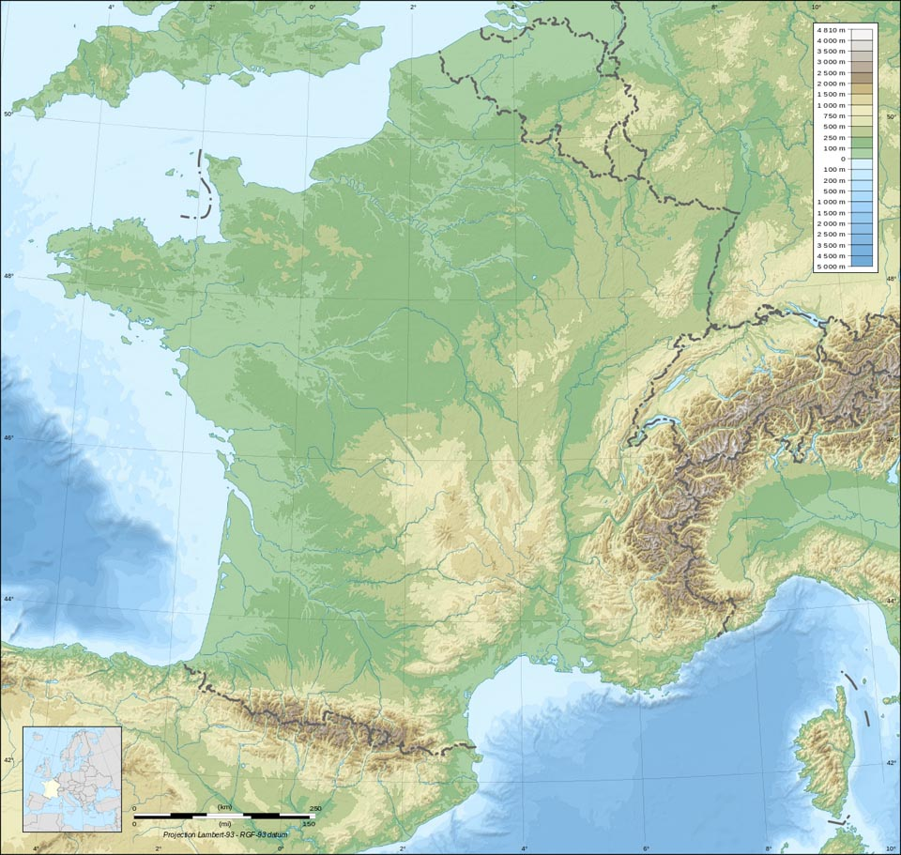
Frontière : ligne séparant deux territoires soumis à des lois différentes

Slide 15
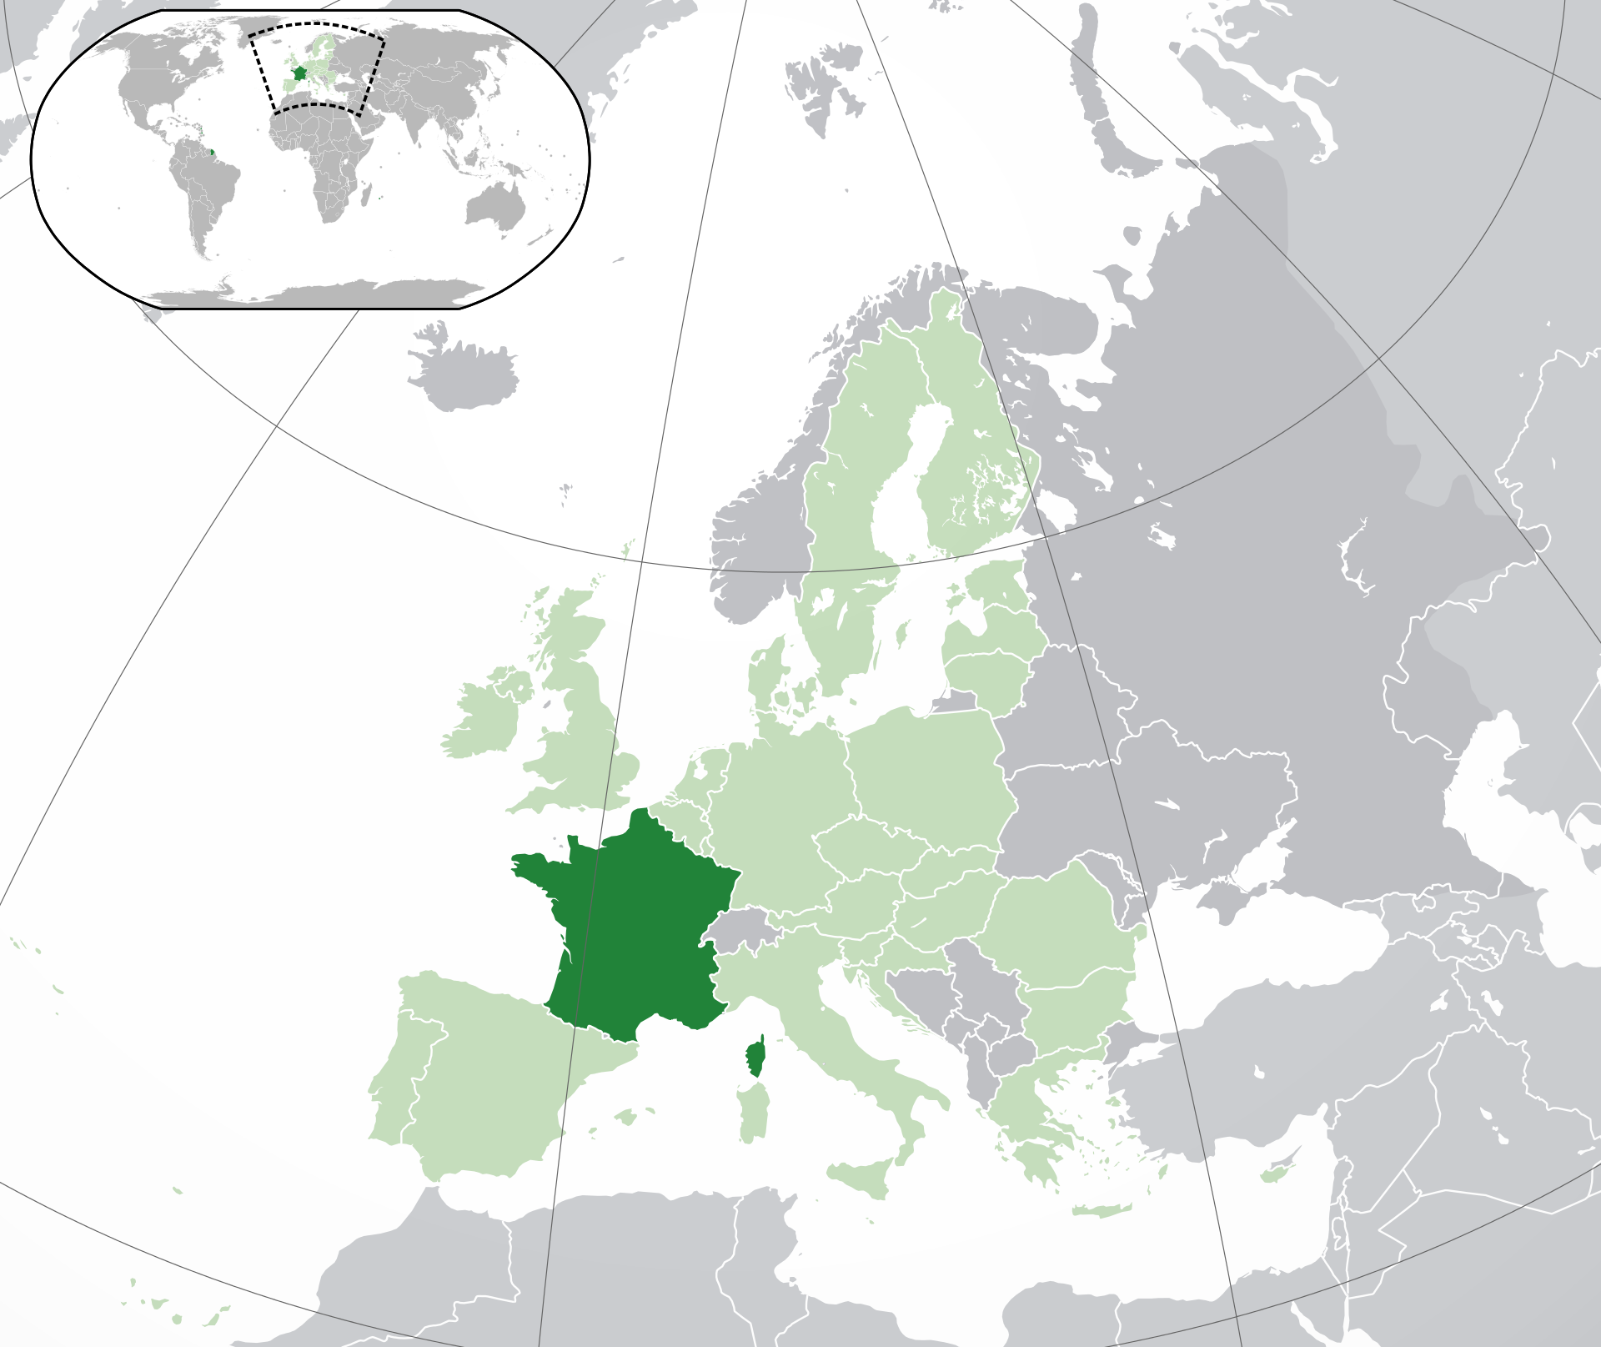

Slide 16
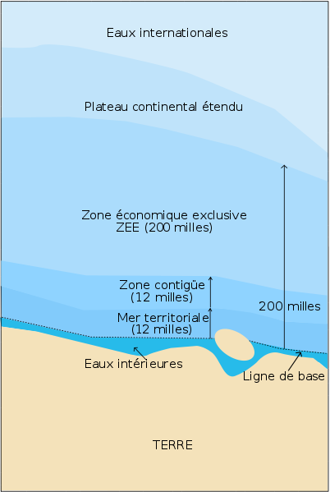
Convention de l’ONU sur le droit de la mer (1982)
Des nouvelles frontières ?
1 mille marin = 1852 m

Slide 17
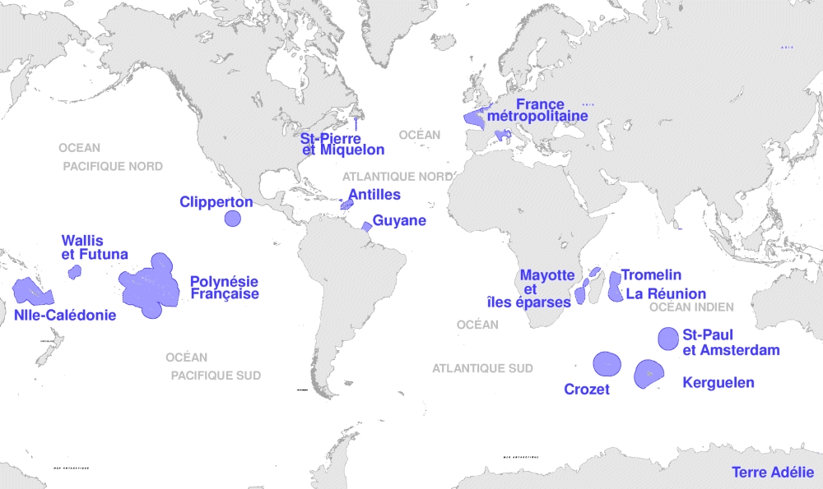
ZEE de la France : 2ème domaine maritime mondial avec 20M de km2
(ZEE : zone économique exclusive)

Slide 18
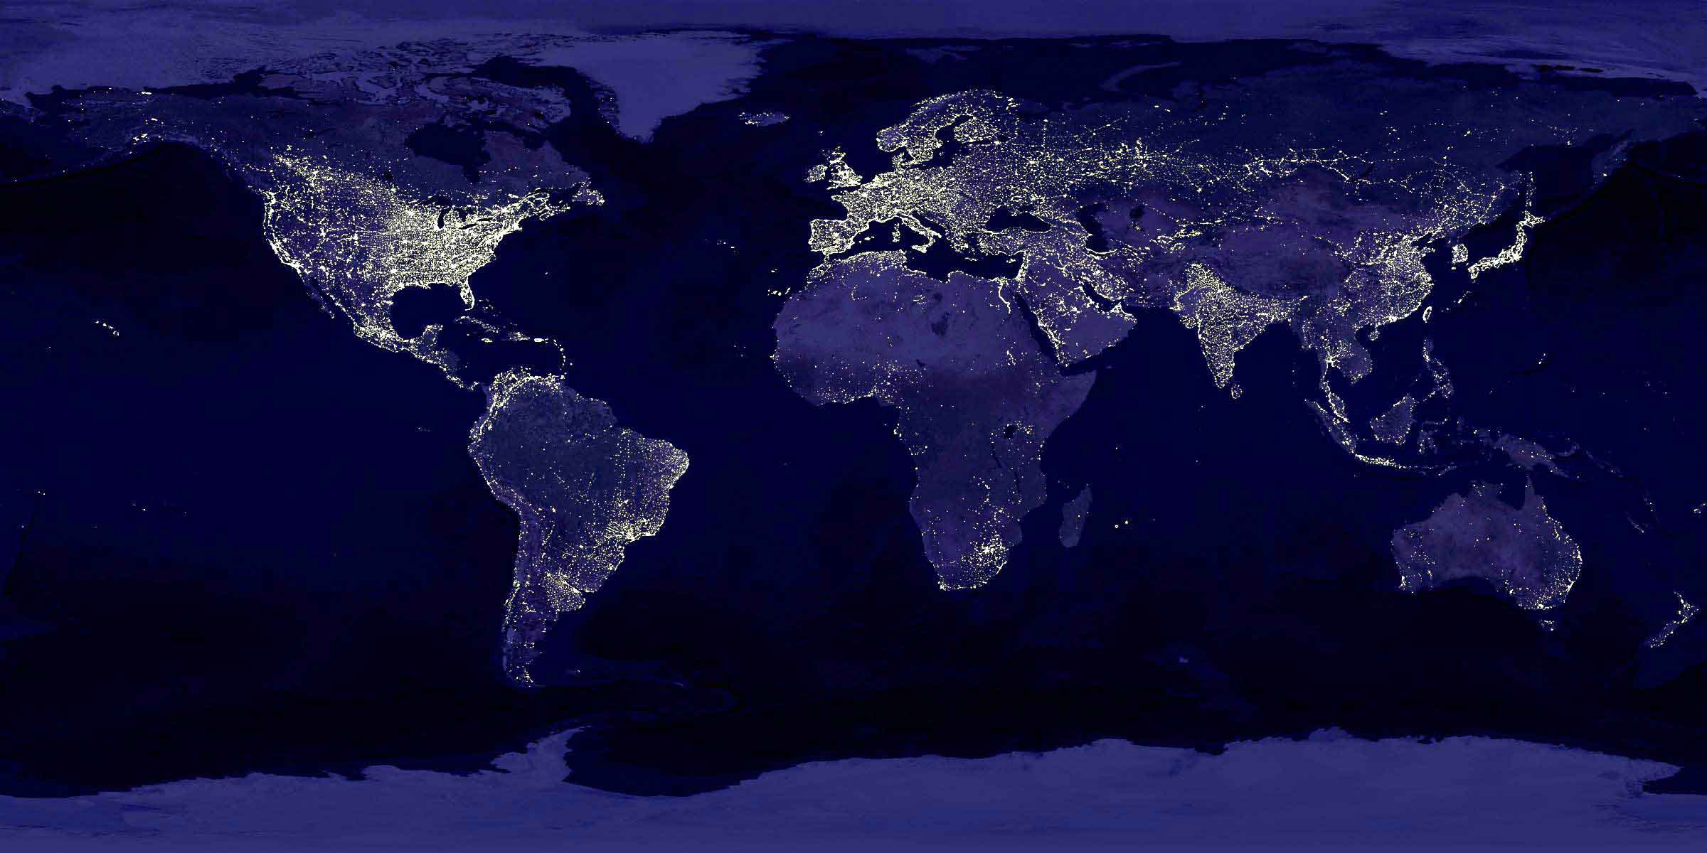

Slide 20
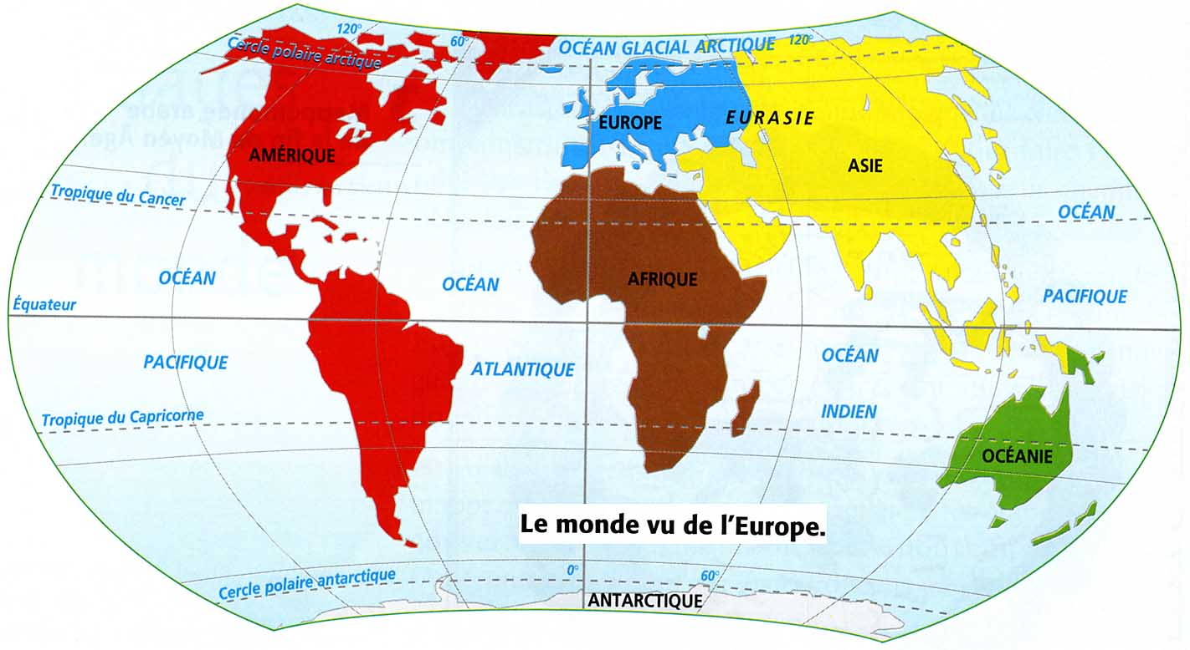
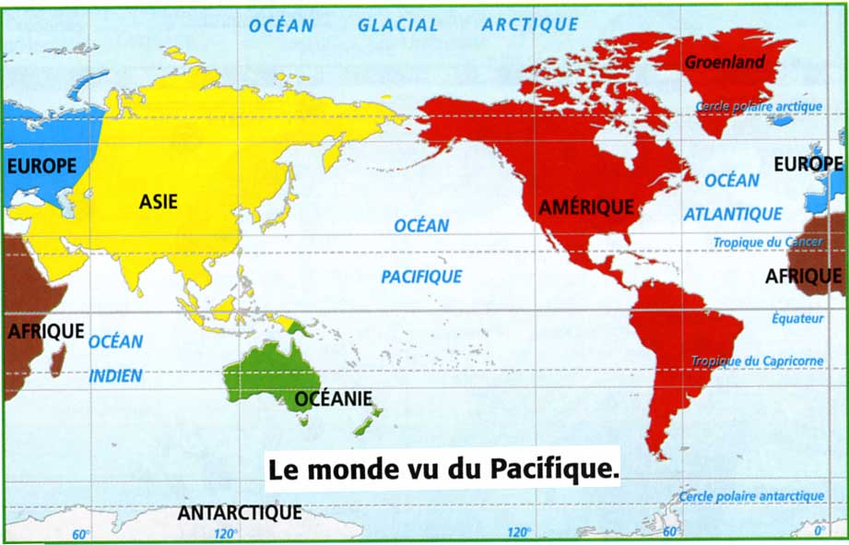
Continents et océans

